Slide 1
ワーカー作業マニュアル
ランディングページ（LP）案の修正・人間味の追加ガイド

Slide 2
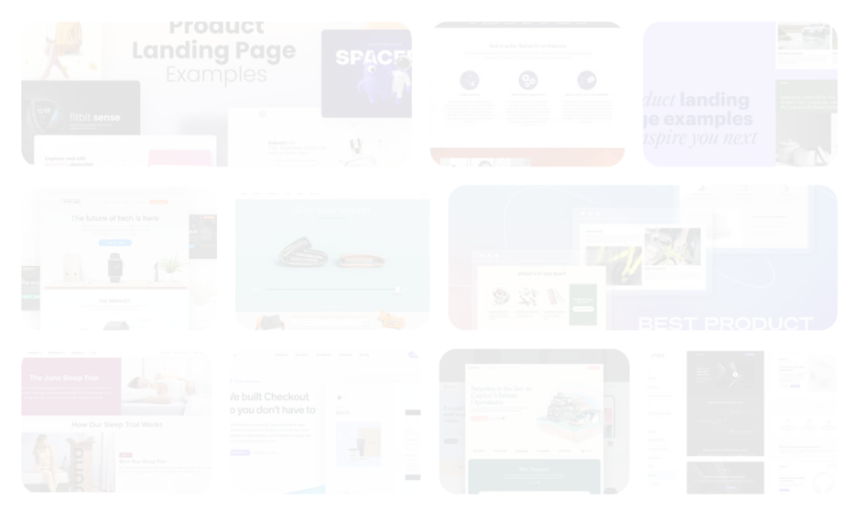
ワーカーは何をするか
LP案の修正を担当（AI作成した下書きを磨き上げる）
1
テキスト編集：機械的な文章を自然な表現へ
AI生成文章に人間味を追加して自然な表現に修正
2
画像生成・編集：2種類の作業
・ヒーロー画像：画像編集ツールで商品メイン画像＋テキスト配置
・画像1〜4：AI生成画像に違和感がないかチェック、必要に応じて編集
人間味と統一感のあるLPに仕上げることが目的

Slide 3
なぜ修正が必要か
1
AI生成文は文法的に正確でも、機械的で不自然
同じ文末表現が続く、抽象的な表現が多い、文章に温かみがない
2
ユーザー体験：共感・信頼・滞在時間の向上に直結
自然な文章は読者の共感を呼び、購入意欲を高める
3
画像も同様：過度なAI感や商品"直写し"は避ける
違和感のある画像をそのままにしない

Slide 4
テキスト編集：自然さをどう足す？
1
語尾のリズムを変える
「～です。～です。～です。」の連続を避け、変化をつける
例：「効果的です。簡単です。おすすめです。」→「効果的なんです。簡単で、おすすめですよ。」
2
具体的な数字・固有名詞を追加
抽象的な表現を具体的なデータに置き換える
例：「多くの人が効果を実感」→「30代女性の78%が2週間で効果を実感」
3
疑問文や呼びかけを入れる
読者に語りかける文体で親近感を生む
例：「効果があります」→「効果が気になりますよね？実は…」
4
体験談風の表現を加える
使用感や感覚を想像させる文章で共感を生む
例：「朝に飲むと効果的」→「朝起きてすぐ飲むと、体がじんわり温まります」
チェックポイント：声に出して読んでみる／各セクションで2～3箇所を重点的に修正

Slide 5
画像のチェックポイント
ヒーロー画像（画像編集ソフト）
画像1-4（AIプロンプト調整）
1
商品メイン画像＋テキスト
1
コンテンツの注意点
クライアント提供の商品画像を活かしつつ、簡潔なテキストオーバーレイを追加
商品を直接写さない
指が6本ある、など違和感をそのままにしない
2
デザイン品質
2
プロンプト調整
読みやすいフォント・十分な余白・適切なコントラストを確保
シーン・時間帯・雰囲気を商品に合わせて微調整
各画像の役割に合わせた内容に最適化
背景色は商品カテゴリに合わせて選定
3
禁止事項
画像内に文字や文章を入れない
アスペクト比は必ず16:9を維持
共通チェックポイント
・色味・トーンの統一（4枚の画像で一貫したビジュアルイメージを維持）
・4枚全体の整合性を最終確認（画像が伝えるストーリーの流れが自然か）

Slide 6
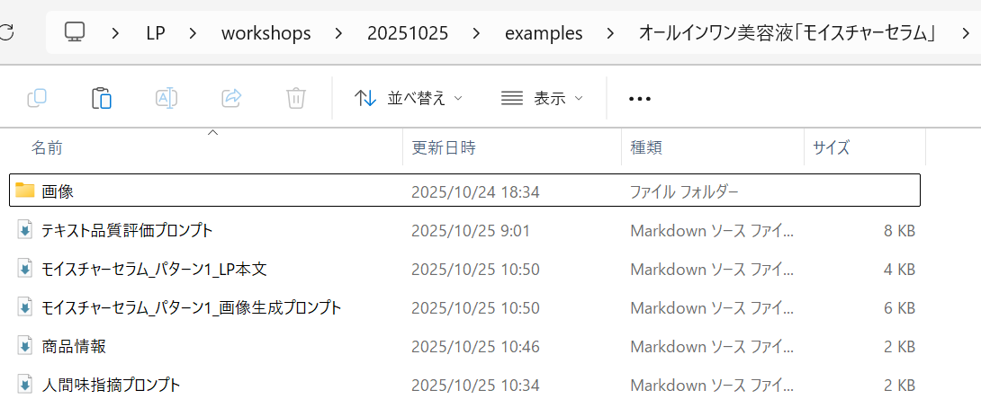
それでは、実際の作業手順をご紹介します
画像編集ソフト上の指示に従い作業を進めてください。
案件①用リンク：オールインワン美容液「モイスチャーセラム」
案件②用リンク：
案件③用リンク

